Slide 1
Отчёт по программам дополнительного образования
Презентацию подготовил:
учитель физической культуры
Ефимов Александр Дмитриевич

Slide 2
Дополнительные общеразвивающие программы по направлению физкультурно – спортивной деятельности
Подвижные игры
Фитнес – аэробика
Футбол
Волейбол

Slide 3
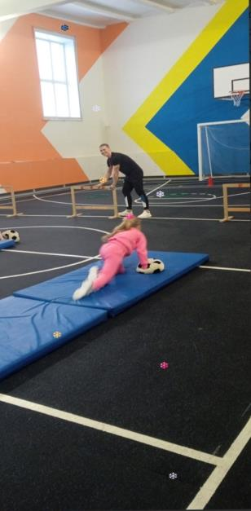
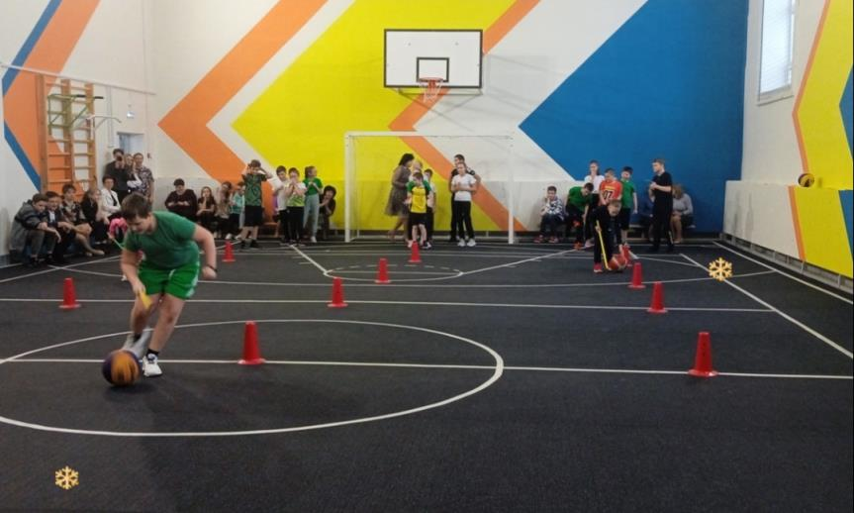
Подвижные игры
Цель программы — формирование основ здорового образа жизни младших школьников, устойчивых мотивов к занятиям физической культурой, развитие творческой самостоятельности посредством освоения подвижных игр.

Slide 4
«Фитнес-аэробика»
Цель программы состоит в систематическом применении продолжительных, умеренных по интенсивности упражнений с регулируемой физической нагрузкой и музыкальным сопровождением, способствующих укреплению здоровья.
Данная программа рассчитана на девушек (10-16 лет) 5-9 классов и построена с учётом физиологических особенностей растущего организма девушек среднего школьного возраста.

Slide 5
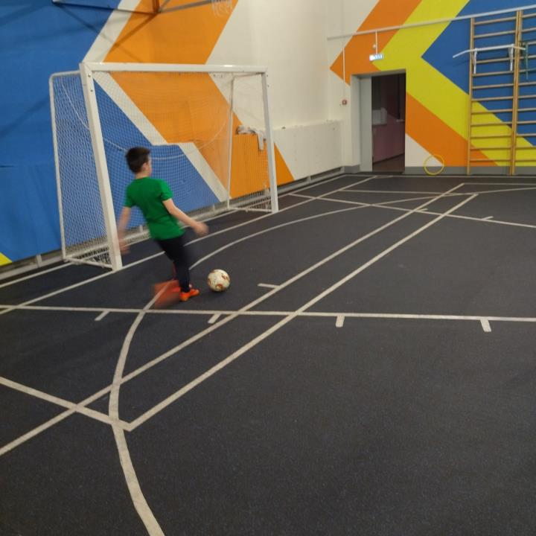
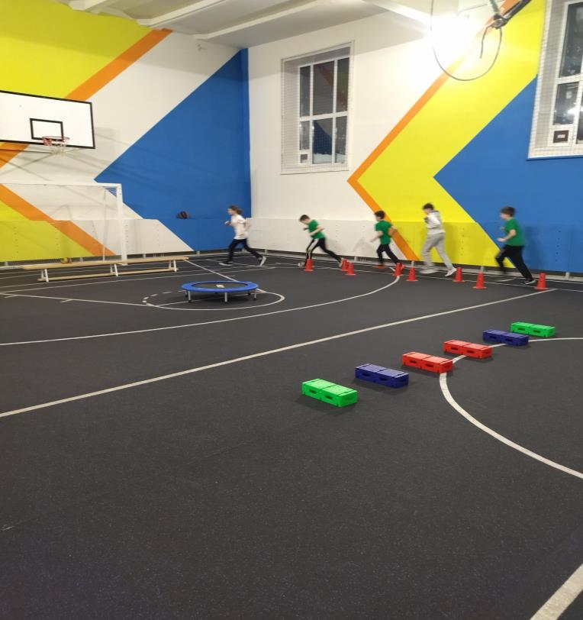
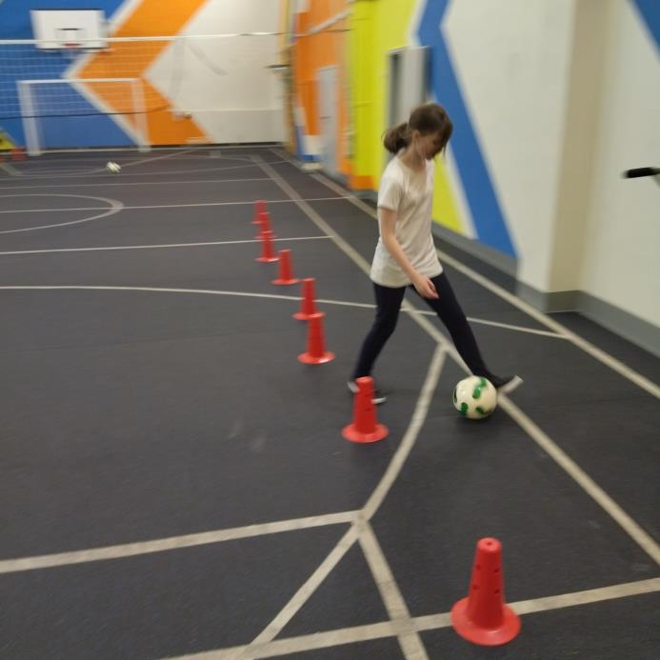
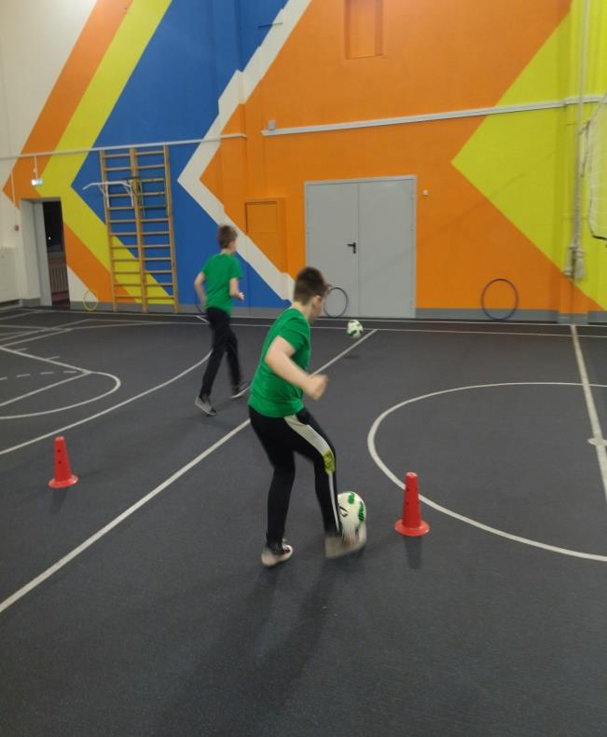
«Мини - футбол»
Цель программы заключается в формировании умения правильно выполнять основные технические приемы и тактические действия футболиста, обеспечение разносторонней физической подготовки.

Slide 6
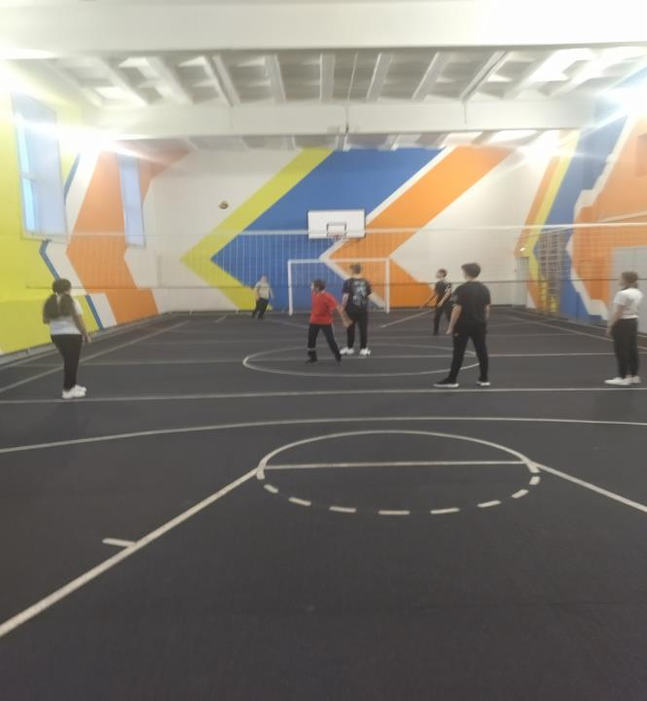
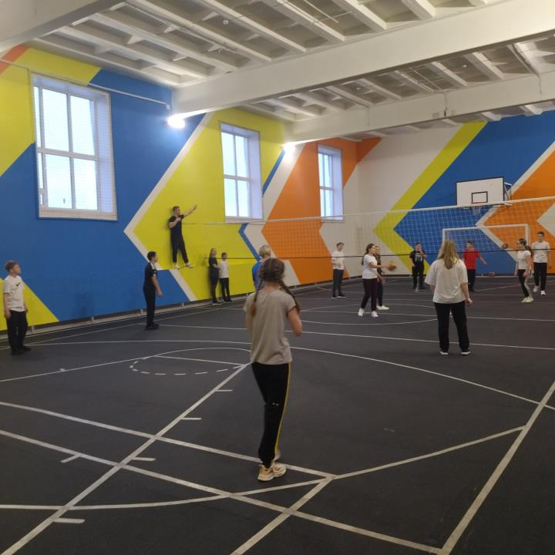
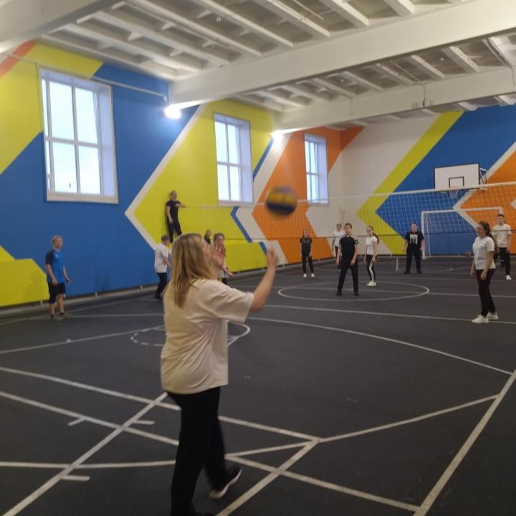
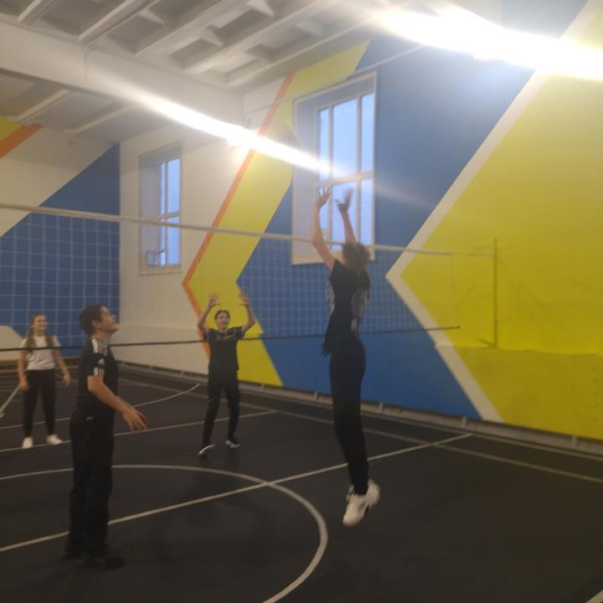
«Волейбол»
Программа разработана для углубленного изучения раздела «Волейбол» образовательной программы средней школы и позволяет учащимся восполнить недостаток навыков и овладеть необходимыми приёмами игры во внеурочное время.

Slide 7
Участие в мероприятиях!
1. «Весёлые старты» посвященные открытию нового спортивного зала!
2. «Кросс нации».
3. Сдача Всероссийского физкультурно-спортивного комплекса «Готов к труду и обороне».
4. «Весёлые старты» посвященные Дню защитника Отечества!
5. «Весёлые старты» посвященные Международному женскому дню.
6. «Лыжня Таймыра».
7. Педагогический дебют.
8. Олимпиады по физической культуре

Slide 8
Наши награды!

Slide 9
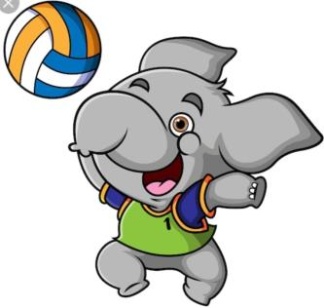
Спасибо за внимание!

